Slide 1

Формы государства

Slide 2
План урока
Формы правления
Формы территориального устройства
Понятие «гражданство»

Slide 3
Притча
«Однажды Конфуций проезжал неподалеку от горы. Какая-то женщина в голос рыдала над могилой. Склонившись в знак почтения, Конфуций слушал её рыдания, а затем послал к женщине своего ученика, и тот спросил её:
- Вы так убиваетесь, похоже, что скорбите не впервой?
- Так оно и есть, - ответила женщина. – Когда-то от когтей тигра погиб мой свекор, после от них же погиб мой муж, а теперь вот от них погиб и мой сын.
- Отчего же вы не покинете эти места? – спросил ученик.
- Здесь нет жестокой власти, - ответила женщина.
После услышанного ученик вернулся к Конфуцию и, рассказал о том, что он услышал от женщины и спросил Конфуция: «Почему женщина сравнила власть с тигром?»
Конфуций ответил: «Запомни, ученик, жестокая власть свирепее тигра».

Slide 4
ФОРМЫ ГОСУДАРСТВА
Форма правления
КТО И КАК ПРАВИТ
ФОРМА
ГОСУДАРСТВЕННО-территориального
УСТРОЙСТВА
КАК ОБЪЕДИНЕНО
НАСЕЛЕНИЕ НА ТЕРРИТОРИИ

Slide 5
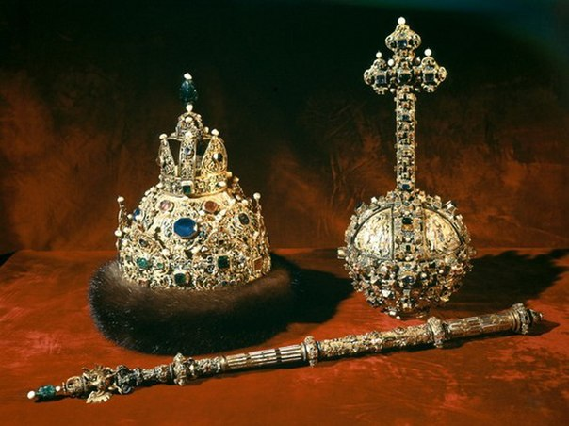
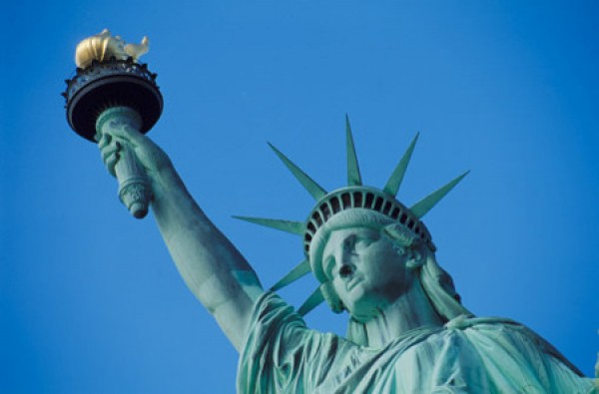
ОСНОВНЫЕ ФОРМЫ ГОСУДАРСТВЕННОГО ПРАВЛЕНИЯ
МОНАРХИЯ
РЕСПУБЛИКА

Slide 6
Монархия – форма государственного правления,
при которой власть принадлежит монарху
и передается по наследству
Виды монархий
ограниченная
теократическая
дуалистическая
абсолютная

Slide 7
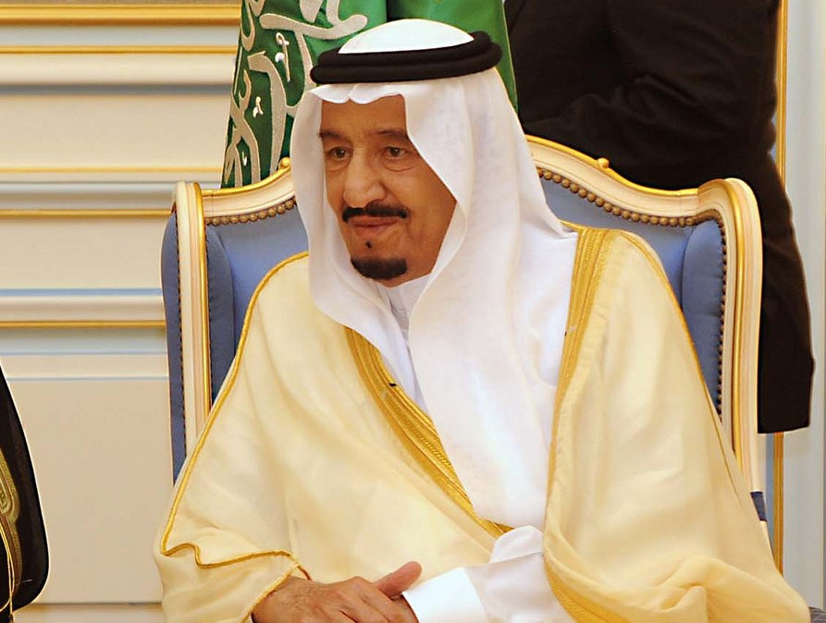
Абсолютная монархия
Монарх Саудовской Аравии - Абдалла ибн Абдель Азиз Аль Сауд

Slide 8
Виды монархий
ограниченная
абсолютная
конституционная
парламентская

Slide 9
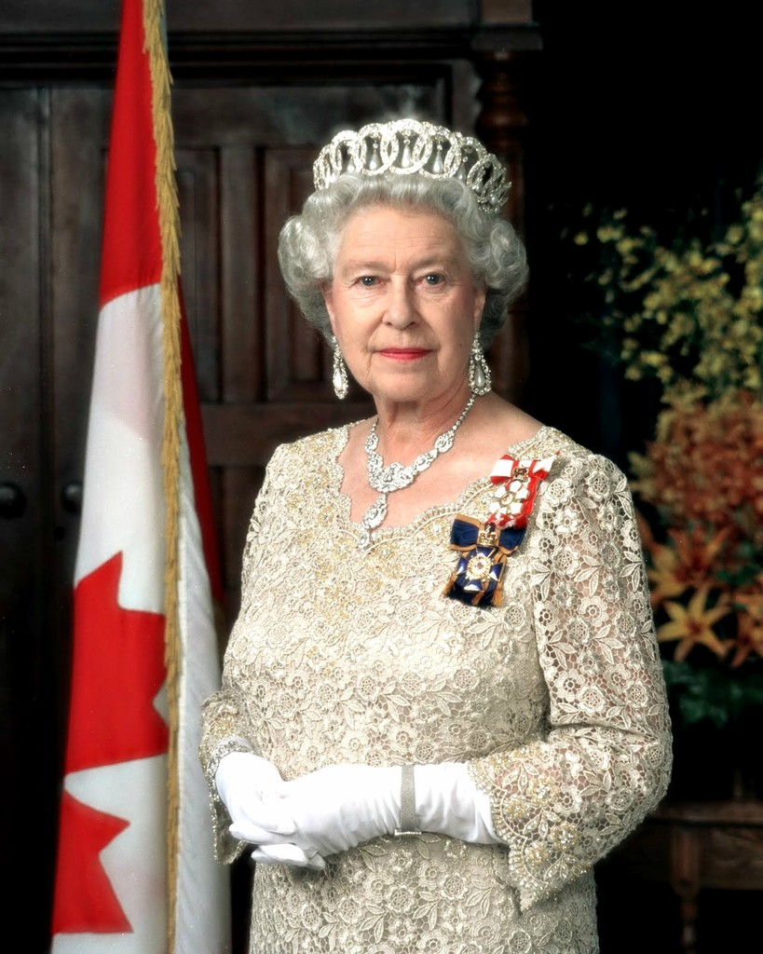
Ограниченная монархия
Королева
Великобритании
Елизавета II
Королева Великобритании – Елизавета II

Slide 10
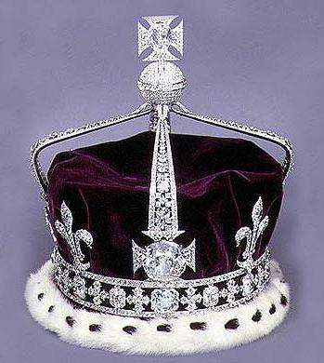
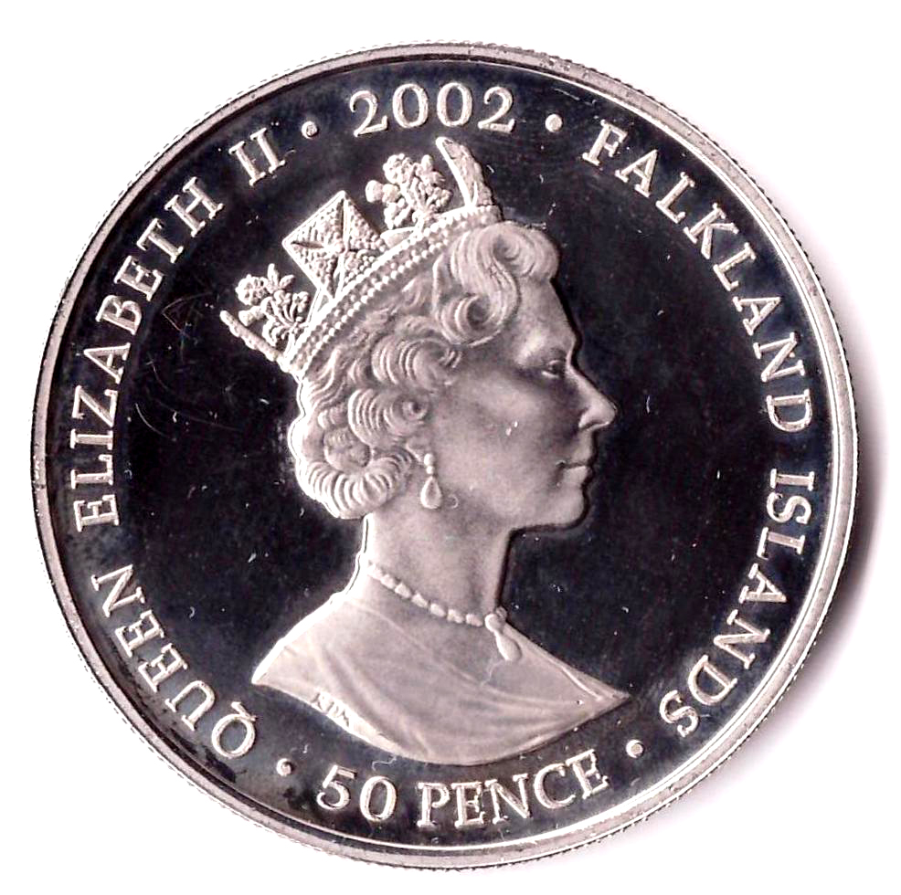
Монарх – идеологический стержень государства

Slide 11
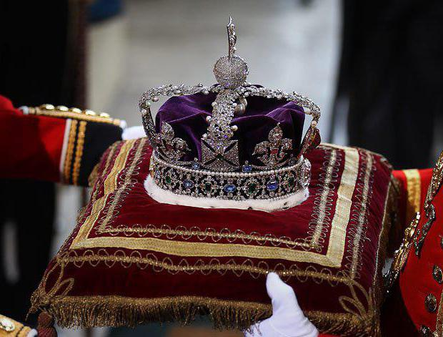
Основные признаки монархии
Единоличное правление
Властвует пожизненно
Власть передает по наследству
Неподсудность монарха

Slide 12
Республика – форма государственного правления,
при которой высшая законодательная власть принадлежит парламенту, исполнительная –правительству, а органы власти являются выборными
Виды республик
парламентская
смешанная
президентская
глава государства – премьер-министр
глава – президент, наделенный большими полномочиями

Slide 13
 | Президентская | Парламентская
Порядок избрания президента | Избирается всенародным голосованием (внепарламентский путь) | Избирается на заседании парламента
Порядок образования правительства | Президент формирует правительство при определенном парламентском контроле | Правительство формируется парламентом из лидеров победивших на выборах партии
Ответственность правительства | Перед президентом. Парламент не может выразить вотум недоверия правительству | Перед парламентом. Парламент может вынести вотум недоверия правительству в целом или одному из его членов, что влечет за собой отставку правительства
Наличие поста главы правительства | Отсутствует | Существует
Объем полномочий президента | Полномочия президента большие, он не только глава государства, но и глава исполнительной власти | Президентские полномочия номинальны, любые действия он совершает по рекомендации правительства, которое и несет за них ответственность
Современные государства | США, страны Латинской Америки | Италия, Индия, ФРГ

Slide 14
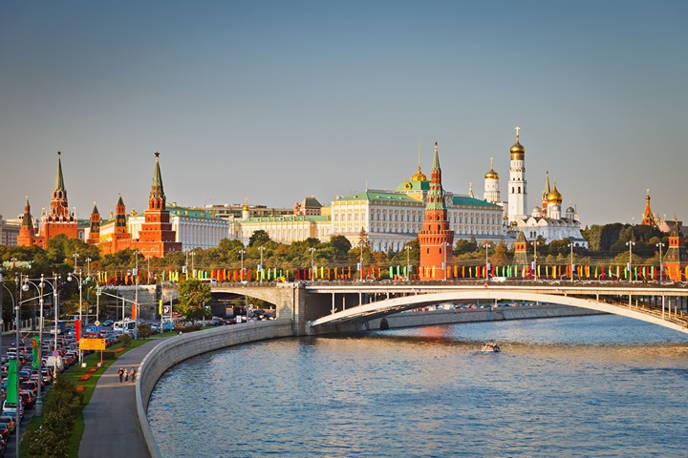
Смешанная республика
Президент (глава государства) избирается населением
Глава - правительства – премьер-министр
Правительство назначается президентом
Правительство несет ответственность перед парламентом

Slide 15
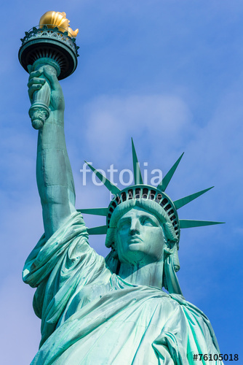
Основные признаки республики
Власть принадлежит народу
Принцип коллегиальности
Президент (парламент) избирается на определённый срок
Власть носит выборный характер
Власть несет ответственность перед народом
Принцип разделения властей

Slide 16
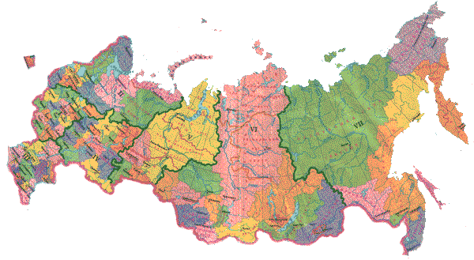
Форма государственно-территориального устройства
Федерация
Унитарное
Конфедерация

Slide 17
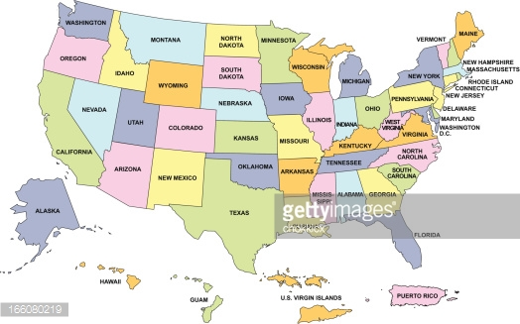
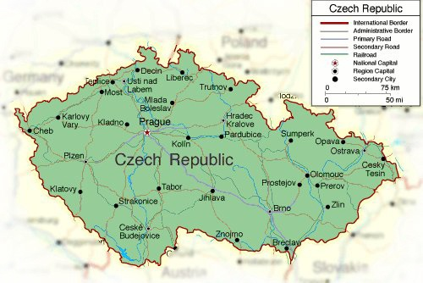
Основные признаки унитарного и федеративного государства
Федерация – это форма государственного устройства, при которой территориальные единицы обладают самостоятельностью
Унитарное государство – это форма государственного устройства, при которой территориальные единицы не обладают политической самостоятельностью.

Slide 18

Конфедерация – временный союз государств, созданный для совместного решения политических и экономических задач
Исторический опыт показывает, что конфедерация весьма неустойчива: она либо распадается, либо преобразуется в федерацию.

Slide 19
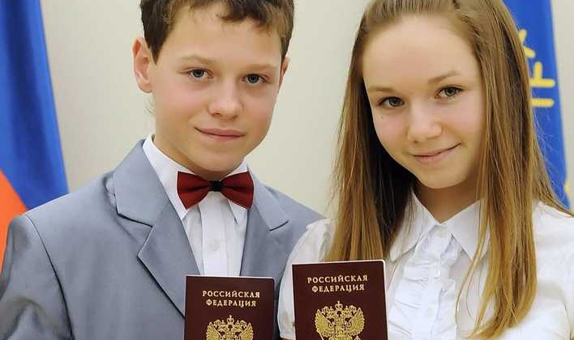
Гражданство предполагает наличие у человека определенных прав и обязанностей перед государством

Slide 20
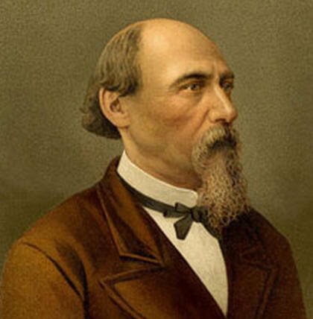
Объясните, что значит, на ваш взгляд, быть сегодня достойным сыном Отечества.
Поэтом можешь ты не быть,
Но гражданином быть обязан.
А что такое гражданин?
Отечества достойный сын.

